Slide 1
第6章 层次结构存储系统
存储器概述
磁盘存储器
高速缓冲存储器(cache)

Slide 2
层次结构存储系统
  第一讲：存储器概述
  第二讲：磁盘存储器
  第三讲：高速缓冲存储器(cache)
    程序访问的局部性、cache的基本工作原理
    cache行和主存块之间的映射方式
    cache和程序性能

Slide 3
回顾：程序及指令的执行过程
在内存存放的指令实际上是机器代码（0/1序列）
08048394 <add>:
1 8048394: 55 push %ebp
2 8048395: 89 e5 mov %esp, %ebp
3 8048397: 8b 45 0c mov 0xc(%ebp), %eax
4 804839a: 03 45 08 add 0x8(%ebp), %eax
5 804839d: 5d pop %ebp
6 804839e: c3 ret
栈是主存中的一个区域！
对于add函数的执行，以下情况下都需要访存：
  每条指令都需从主存单元取到CPU执行
  PUSH指令需把寄存器内容压入栈中 POP指令则相反
  第3条mov指令需要从主存中取数后送到寄存器
  第4条add指令需要从主存取操作数到ALU中进行运算
  ret指令需要从栈中取出返回地址，以能正确回到调用程序执行
取指
存数
取数
取数
取数
取数
访存是指令执行过程中一个非常重要的环节！
取指、取数、存数

Slide 4
基本术语
记忆单元 （存储基元 / 存储元 / 位元） （Cell）
  具有两种稳态的能够表示二进制数码0和1的物理器件
存储单元 / 编址单位（Addressing Unit）
  具有相同地址的位构成一个存储单元，也称为一个编址单位
存储体/ 存储矩阵 / 存储阵列（Bank）
  所有存储单元构成一个存储阵列
编址方式（Addressing Mode）
    字节编址、按字编址
存储器地址寄存器（Memory Address Register - MAR）
  用于存放主存单元地址的寄存器
存储器数据寄存器（ Memory Data Register-MDR (或MBR) ）
  用于存放主存单元中的数据的寄存器

Slide 5
存储器分类
依据不同的特性有多种分类方法
（1）按工作性质/存取方式分类
  随机存取存储器 Random Access Memory (RAM)
    每个单元读写时间一样，且与各单元所在位置无关。如：内存。
    （注：原意主要强调地址译码时间相同。现在的DRAM芯片采用行缓冲，因而可能因为位置不同而使访问时间有所差别。）
  顺序存取存储器 Sequential Access Memory (SAM)
    数据按顺序从存储载体的始端读出或写入，因而存取时间的长短与信息所在位置有关。例如：磁带。
  直接存取存储器 Direct Access Memory(DAM)
    直接定位到读写数据块，在读写数据块时按顺序进行。如磁盘。
  相联存储器 Associate Memory（AM）
  Content Addressed Memory (CAM)
    按内容检索到存储位置进行读写。例如：快表。

Slide 6
存储器分类
（2）按存储介质分类
半导体存储器：双极型，静态MOS型，动态MOS型
磁表面存储器：磁盘（Disk）、磁带 （Tape）
光存储器：CD，CD-ROM，DVD
（3）按信息的可更改性分类
读写存储器（Read / Write Memory)：可读可写
只读存储器（Read Only Memory)：只能读不能写
（4）按断电后信息的可保存性分类
非易失（不挥发）性存储器(Nonvolatile Memory)
  信息可一直保留， 不需电源维持。
  （如 ：ROM、磁表面存储器、光存储器等）
易失（挥发）性存储器(Volatile Memory)
  电源关闭时信息自动丢失。（如：RAM、Cache等）

Slide 7
存储器分类
（5）按功能/容量/速度/所在位置分类
  寄存器(Register)
    封装在CPU内，用于存放当前正在执行的指令和使用的数据
    用触发器实现，速度快，容量小（几~几十个）
  高速缓存(Cache)
    位于CPU内部或附近，用来存放当前要执行的局部程序段和数据
    用SRAM实现，速度可与CPU匹配，容量小（几MB）
  内存储器MM（主存储器Main (Primary) Memory）
    位于CPU之外，用来存放已被启动的程序及所用的数据
    用DRAM实现，速度较快，容量较大（几GB）
  外存储器AM (辅助存储器Auxiliary / Secondary Storage)
    位于主机之外，用来存放暂不运行的程序、数据或存档文件
    用磁表面或光存储器实现，容量大而速度慢

Slide 8
内存与外存的关系及比较
程序
②CPU从内存中逐条读取指令及相关数据
CPU
①程序和数据从外存成批传送到内存
指令1
指令2
内存储器
③逐条执行指令，按指令要求完成对数据的运算和处理
指令k
外存储器
指令n
⑤将处理结果成批传送到外存以长久保存
数据1
数据
④将指令处理结果送回内存保存
数据2
数据m
外存储器（简称外存或辅存）
  存取速度慢
  成本低、容量很大
  不与CPU直接连接，先传送到内存，然后才能被CPU使用。
  属于非易失性存储器，用于长久存放系统中几乎所有的信息
内存储器（简称内存或主存）
  存取速度快
  成本高、容量相对较小
  直接与CPU连接，CPU对内存中可直接进行读、写操作
  属于易失性存储器(volatile)，用于临时存放正在运行的程序和数据

Slide 9
主存的结构
问题：主存中存放的是什么信息？CPU何时会访问主存？
指令及其数据！CPU执行指令时需要取指令、取数据、存数据！
问题：地址译码器的输入是什么？输出是什么？可寻址范围多少？
输入是地址，输出是地址驱动信号（只有一根地址驱动线被选中）。
可寻址范围为0~2³⁶-1，即主存地址空间为64GB（按字节编址时）。
读/写的数据
MM
数据线
MDR
(64位)
  00000
  00001
  01101001
地址寄存器
地址译码器
记忆单元
  00010
主存地址
  00011
  10101010
地址线

  00100
MAR
存储
单元
地址
  ·······
存储内容
(36位)
CPU
读/写控制信号
控制线
·····
读写控制电路
  11110
  11111

Slide 10
内存储器的分类及应用
内存由半导体存储器芯片组成，芯片有多种类型：
静态存储器SRAM
（用作Cache）
随机存取存储器(RAM)
  每个存储单元(cell)由6个晶体管组成
  只要加上电源，信息就能一直保持
  对电器干扰相对不很敏感
  比DRAM更快，也更贵
动态存储器DRAM
（用作主存储器）
半导体存储器
  每个存储单元由1个电容和1个晶体管组成
  每隔一段时间必须刷新一次
  对电器干扰比较敏感
  比SRAM慢，但便宜
只读
存储器(ROM)
不可在线改写内容的ROM
闪存（Flash ROM）
（用作BIOS）

Slide 11
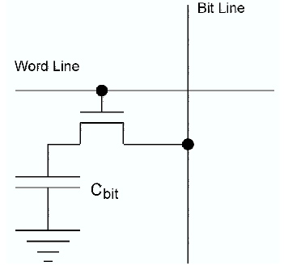
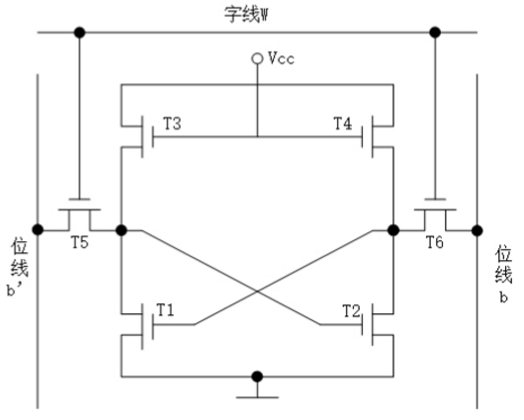
DRAM As Main Memory (*)
Cell structure
To store a bit, the word line is set high, and the value to be stored is put on the bit line, and then the word line is set low. If the stored bit is a 1, then a charge will be stored on capacitor C_{bit}.
单管动态存储电路
To read a bit, the bit line is set high, and then isolated – leaving a charge on the line. The word line is set high then low. If the stored value was a 1, then the charge on the bit line and capacitor C_{bit} will be (more or less) equal, meaning the charge on the bit line will be basically unchanged. However, if the stored value was a 0, then a proportion of the charge on the bit line will charge up C_{bit} – meaning there will be a small, and detectable, drop in the charge on the bit line. Specialized hardware (sense amplifiers) are needed to detect the change.
6管静态RAM存储基元
（T1-4：MOS管）

Slide 12
层次结构存储系统
  第一讲：存储器概述
  第二讲：磁盘存储器
  第三讲：高速缓冲存储器(cache)
    程序访问的局部性、cache的基本工作原理
    cache行和主存块之间的映射方式
    cache和程序性能

Slide 13
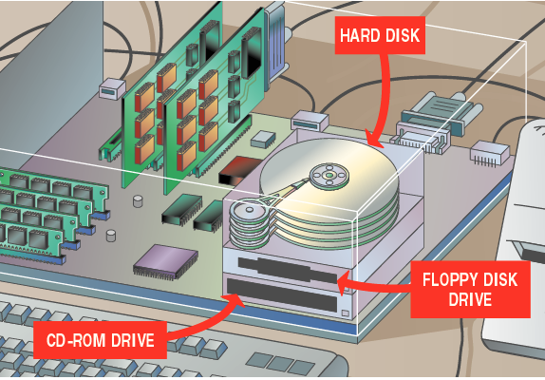
PC中的外存储器
PC机中的外存储器
硬盘
存储器
软盘
驱动器
CD-ROM
驱动器

Slide 14
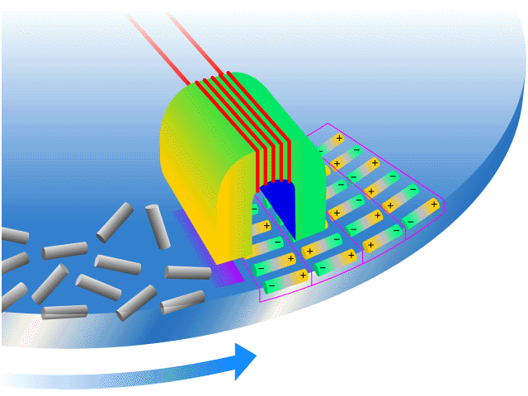
磁盘存储器的信息存储原理
磁头：磁-电和电-磁转换，用于读/写信息
线圈
磁盘片
“0”
“1”
盘片旋转方向
  写1：线圈通以正向电流，使呈N-S状态
  写0：线圈通以反向电流，使呈S-N状态
  读时：磁头固定不动，载体运动。因为载体上小的磁化单元外部的磁力线通过磁头铁芯形成闭合回路，在铁芯线圈两端得到感应电压。根据感应电压的不同的极性，可确定读出为0或1。
不同的磁化状态被记录在磁盘表面

Slide 15
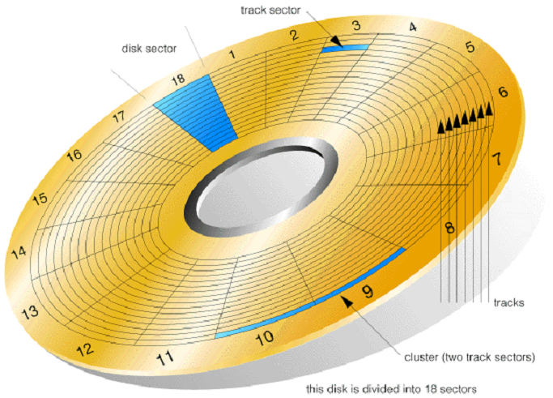
磁盘的磁道和扇区
扇 区
每个磁道被划分为若干段（段又叫扇区），每个扇区的存储容量为512字节。每个扇区都有一个编号
磁盘表面被分为许多同心圆，每个同心圆称为一个磁道。每个磁道都有一个编号，最外面的是0磁道
磁 道
近三十年来，扇区大小一直是512字节。但最近几年正迁移到更大、更高效的4096字节扇区，通常称为4K扇区。

Slide 16
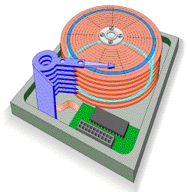
磁盘驱动器
每片有两个面，每面一个磁头
磁道
主轴
移动臂
硬盘片
柱面
磁头
接口插座
控制电路
磁道号就是柱面号、磁头号就是盘面号
Notes:
柱面：所有盘片的同一磁道组成柱面

Slide 17
平均存取时间
旋转轴
磁道
磁头
碟片
硬盘的操作流程如下：
所有磁头同步寻道（由柱面号控制）→ 选择磁头（由磁头号控制） →
被选中磁头等待扇区到达磁头下方（由扇区号控制） → 读写该扇区中数据
磁盘信息以扇区为单位进行读写，平均存取时间为：
T = 平均寻道时间 + 平均旋转等待时间 + 数据传输时间（忽略不计）
  平均寻道时间——磁头寻找到指定磁道所需平均时间 (约5ms)
  平均旋转等待时间——指定扇区旋转到磁头下方所需平均时间
  (约4～6ms) ( 转速： 4200 / 5400 / 7200 / 10000rpm )
  数据传输时间——( 大约0.01ms / 扇区 )
Notes:
读写硬盘信息的操作过程：
主机首先给出要读写的扇区地址：
磁头号（扇区所在记录面），例如，0号磁头
柱面号（扇区所在的磁道），例如，5号柱面
扇区号，例如，1000号扇区
硬盘的操作流程如下：
所有磁头同步寻道（由柱面号控制）→ 选择磁头（由磁头号控制） → 被选中的磁头等待扇区到达磁头下方（由扇区号控制）→ 读写该扇区中的数据

Slide 18
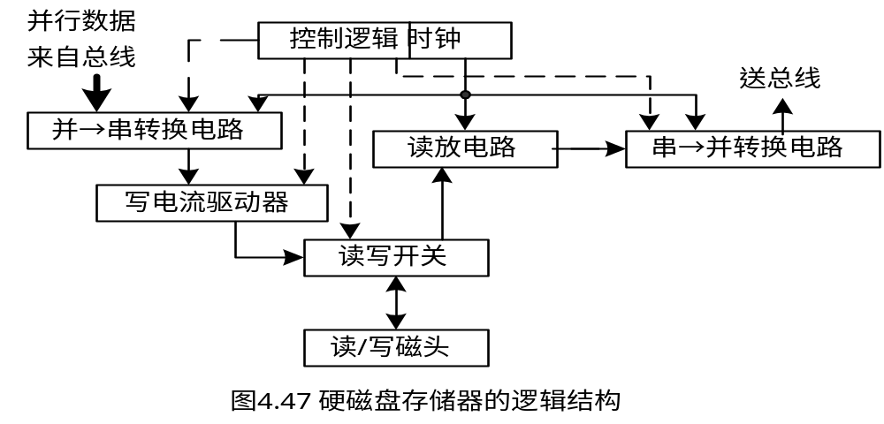
硬盘存储器的组成
硬盘存储器的基本组成
  磁记录介质：用来保存信息
  磁盘驱动器：包括读写电路、读\写转换开关、磁头与磁头定位伺服系统等
  磁盘控制器：包括控制逻辑、时序电路、“并→串”转换和“串→并”转换电路等。（用于连接主机与盘驱动器）
还包括数据缓存器、控制状态寄存器等。
磁盘控制器
磁盘驱动器
硬盘存储器的简化逻辑结构

Slide 19
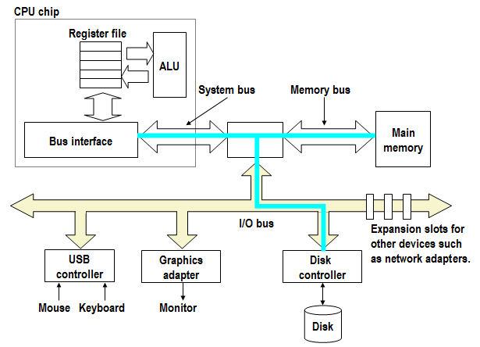
磁盘存储器的连接
磁盘控制器连接在I/O总线上，I/O总线与其他总线（系统总线、存储器总线）之间用桥接器连接
磁盘的最小读写单位是扇区，因此，磁盘按成批数据交换方式进行读写，采用直接存储器存取（DMA，Direct Memory Access）方式进行数据输入输出，需用专门的DMA接口来控制外设与主存间直接数据交换，数据不通过CPU。通常把专门用来控制总线进行DMA传送的接口硬件称为DMA控制器

Slide 20
读一个磁盘扇区–第一步
CPU对磁盘控制器初始化：
读命令
磁盘逻辑块号
主存起始地址
然后启动磁盘驱动器工作
CPU chip
Register file
ALU
Main
memory
Bus interface
I/O bus
USB
controller
Graphics
adapter
Disk
controller
mouse
keyboard
Monitor
Disk

Slide 21
读一个磁盘扇区–第二步
CPU chip
磁盘控制器读相应的扇区，并按DMA方式把数据送主存
Register file
ALU
Main
memory
Bus interface
I/O bus
USB
controller
Graphics
adapter
Disk
controller
Mouse
Keyboard
Monitor
Disk

Slide 22
读一个磁盘扇区–第三步
CPU chip
当DMA传送结束，磁盘控制器向CPU发出“DMA结束中断请求”，要求CPU进行相应的后处理。
Register file
ALU
Main
memory
Bus interface
I/O bus
USB
controller
Graphics
adapter
Disk
controller
Mouse
Keyboard
Monitor
Disk

Slide 23
固态硬盘（SSD）
固态硬盘（Solid State Disk，简称SSD）也被称为电子硬盘。
它并不是一种磁表面存储器，而是一种使用NAND闪存组成的外部存储系统，与U盘并没有本质差别，只是容量更大，存取性能更好。
它用闪存颗粒代替了磁盘作为存储介质，利用闪存的特点，以区块写入和抹除的方式进行数据的读取和写入。
写操作比读操作慢得多。
电信号的控制使得固态硬盘的内部传输速率远远高于常规硬盘。
其接口规范和定义、功能及使用方法与传统硬盘完全相同，在产品外形和尺寸上也与普通硬盘一致。目前接口标准上使用USB、SATA和IDE，因此SSD是通过标准磁盘接口与I/O总线互连的。
在SSD中有一个闪存翻译层，它将来自CPU的逻辑磁盘块读写请求翻译成对底层SSD物理设备的读写控制信号。因此，这个闪存翻译层相当于磁盘控制器。
闪存的擦写次数有限，所以频繁擦写会降低其写入使用寿命。

Slide 24
层次结构存储系统
  第一讲：存储器概述
  第二讲：磁盘存储器
  第三讲：高速缓冲存储器(cache)
    程序访问的局部性、cache的基本工作原理
    cache行和主存块之间的映射方式
    cache和程序性能

Slide 25
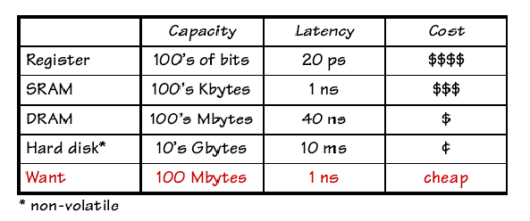
希望的理想存储器
到目前为止，已经了解到有以下几种存储器：
寄存器，SRAM，DRAM， 硬盘
<1KB
1ns
1MB
2ns
1GB
10ns
1000GB
10ms
100GB
1ns
问题：你认为哪一种最适合做计算机的存储器呢？
单独用某一种存储器，都不能满足我们的需要！
采用分层存储结构来构建计算机的存储体系！
Notes:
前面我们已经介绍了Register,SRAM,DRAM, Hard Disk , Magnetic Tape and Optical Disk. 从使用和维护角度来说，计算机最好使用一个容量极大而速度极快的存储器。但往往做不到。因而采用一种分级体系结构，使各种不同功能/容量/速度/价格的存储器相互协调以构成最佳性能的存储系统。
调查???

Slide 26
存储器的层次结构
典型存取时间
内部存储器
典型容量
寄存器
1ns(0.5~1cycles)
<1KB
2ns(1~3cycles)
cache
1MB
10ns(10~100cycles)
主存(RAM和ROM)
256MB~1GB
10ms(10⁷~10⁸cycles)
外存储器（硬盘、光盘）
40GB~200GB
10s(脱机)
后备存储器（磁带库、光盘库）
10TB~100TB
外部存储器
列出的时间和容量会随时间变化，但数量级相对关系不变。

Slide 27
层次化存储器结构（Memory Hierarchy）
Lower Level
Memory
To CPU
Upper Level
Memory
Block X
From CPU
Block Y
数据总是在相邻两层之间复制传送
Upper Level: 上层更靠CPU
Lower Level: 下层更远离CPU
Block: 最小传送单位是定长块，互为副本
相当于工厂中设置了多级仓库！
程序访问局部化特点！
例如，写论文时图书馆借参考书：欲借书附近的书也是欲借书！
问题：为什么这种层次化结构是有效的？
时间局部性（Temporal Locality）
含义：刚被访问过的单元很可能不久又被访问
  做法：让最近被访问过的信息保留在靠近CPU的存储器中
空间局部性 （Spatial Locality）
含义：刚被访问过的单元的邻近单元很可能不久被访问
  做法：将刚被访问过的单元的邻近单元调到靠近CPU的存储器中
Notes:
How does the memory hierarchy work? Well it is rather simple, at least in principle.
In order to take advantage of the temporal locality, that is the locality in time, the memory hierarchy will keep those more recently accessed data items closer to the processor because chances are (points to the principle), the processor will access them again soon.
In order to take advantage of the spatial locality, not ONLY do we move the item that has just been accessed to the upper level, but we ALSO move the data items that are adjacent to it.
+1 = 15 min. (X:55)

Slide 28
加快访存速度措施：引入Cache
大量典型程序的运行情况分析结果表明
  在较短时间间隔内，程序产生的地址往往集中在一个很小范围内
  这种现象称为程序访问的局部性：空间局部性、时间局部性
程序具有访问局部性特征的原因
  指令：指令按序存放，地址连续，循环程序段或子程序段重复执行
  数据：连续存放，数组元素重复、按序访问
为什么引入Cache会加快访存速度？
  在CPU和主存之间设置一个快速小容量的存储器，其中总是存放最活跃（被频繁访问）的程序和数据，由于程序访问的局部性特征，大多数情况下，CPU能直接从这个高速缓存中取得指令和数据，而不必访问主存。
这个高速缓存就是位于主存和CPU之间的Cache！

Slide 29
程序的局部性原理举例1
sum = 0;
for (i = 0; i < n; i++)
sum += a[i];
*v = sum;
主存的布局:
高级语言源程序
对应的汇编语言程序
0x0FC
I0
0x100
I1
0x104
I2
0x108
指 令 数 据
I3
I0: sum <-- 0
I1: ap <-- A A是数组a的起始地址
I2: i <-- 0
I3: if (i >= n) goto done
I4: loop: t <-- (ap) 数组元素a[i]的值
I5: sum <-- sum + t 累计在sum中
I6: ap <-- ap + 4 计算下个数组元素地址
I7: i <-- i + 1
I8: if (i < n) goto loop
I9: done: V <-- sum 累计结果保存至地址v
0x10C
I4
0x110
I5
0x114
I6
• • •
0x400
a[0]
A
0x404
a[1]
0x408
a[2]
0x40C
a[3]
0x410
a[4]
0x414
a[5]
每条指令4个字节；每个数组元素4字节
指令和数组元素在内存中均连续存放
sum, ap ,i, t 均为通用寄存器；A，V为内存地址
• • •
0x7A4
V

Slide 30
程序的局部性原理举例1
sum = 0;
for (i = 0; i < n; i++)
sum += a[i];
*v = sum;
问题：指令和数据的时间局部性和空间局部性
各自体现在哪里？
指令： 0x0FC（I0）
…
→0x108（I3）
→0x10C（I4）
…
→0x11C（I8）
→0x120（I9）
数据：只有数组在主存中：
0x400→0x404→0x408
→0x40C→……→0x7A4
主存的布局:
若n足够大，则在一段时间内一直在局部区域内执行指令，故循环内指令的时间局部性好；
按顺序执行，故程序空间局部性好！
0x0FC
I0
0x100
I1
0x104
指 令 数 据
循环n次
I2
0x108
I3
0x10C
I4
0x110
I5
0x114
I6
• • •
0x400
a[0]
A
0x404
a[1]
0x408
a[2]
0x40C
a[3]
0x410
a[4]
0x414
a[5]
数组元素按顺序存放，按顺序访问，故空间局部性好；
每个数组元素都只被访问1次，故没有时间局部性。
• • •
0x7A4
V

Slide 31
程序的局部性原理举例2
以下哪个对数组a引用的空间局部性更好？时间局部性呢？变量sum的空间局部性和时间局部性如何？对于指令来说，for循环体的空间局部性和时间局部性如何？
M=N=2048时主存的布局:
程序段A:
int sumarrayrows(int a[M][N])
{
int i, j, sum=0;
for (i=0; i<M, i++)
for (j=0; j<N, j++) sum+=a[i][j];
return sum;
}
0x0FC
I1
0x100
I2
• • •
指 令 数 据
for循环体
0x17C
I33
0x180
I34
0x184
I35
• • •
0x400
a[0][0]
a
程序段B:
int sumarraycols(int a[M][N])
{
int i, j, sum=0;
for (j=0; j<N, j++)
for (i=0; i<M, i++) sum+=a[i][j];
return sum;
}
0x404
a[0][1]
• • •
a[0][2047]
0xc00
a[1][0]
0xc04
a[1][1]
• • •
sum
数组在存储器中按行优先顺序存放

Slide 32
程序的局部性原理举例2
0x0FC
I1
程序段A的时间局部性和空间局部性分析
（1）数组a：访问顺序为a[0][0], a[0][1] ,……, a[0][2047]; a[1][0], a[1][1],…… ,a[1][2047];
……，与存放顺序一致，故空间局部性好！
因为每个a[i][j]只被访问一次，故时间局部性差！
（2）变量sum：单个变量不考虑空间局部性；每次循环都要访问sum，所以其时间局部性较好！
（3） for循环体：循环体内指令按序连续存放，所以空间局部性好！
循环体被连续重复执行2048x2048次，所以时间局部性好！
0x100
I2
• • •
指 令 数 据
for循环体
0x17C
I33
0x180
I34
0x184
I35
• • •
0x400
a[0][0]
a
0x404
a[0][1]
• • •
a[0][2047]
0xc00
a[1][0]
0xc04
a[1][1]
• • •
sum
实际上 优化的编译器使循环中的sum分配在寄存器中，最后才写回存储器！

Slide 33
程序的局部性原理举例2
程序段B的时间局部性和空间局部性分析
（1）数组a：访问顺序为a[0][0], a[1][0] ,……, a[2047][0]; a[0][1], a[1][1],…… ,a[2047][1];……，与存放顺序不一致，每次跳过2048个单元，若交换单位小于2KB，则没有空间局部性！
（时间局部性差，同程序A）
（2）变量sum：（同程序A ）
（3） for循环体：（同程序A）
0x0FC
I1
0x100
I2
• • •
指 令 数 据
for循环体
0x17C
I33
0x180
I34
0x184
I35
• • •
0x400
a[0][0]
a
0x404
a[0][1]
• • •
a[0][2047]
0xc00
a[1][0]
0xc04
a[1][1]
• • •
sum
实际运行结果(2GHz Intel Pentium 4):
程序A：59,393,288 时钟周期
程序B：1,277,877,876 时钟周期
程序A比程序B快21.5 倍!!

Slide 34
Cache(高速缓存)是什么样的？
Cache是一种小容量高速缓冲存储器，它由SRAM组成。
Cache直接制作在CPU芯片内，速度几乎与CPU一样快。
程序运行时，CPU使用的一部分数据/指令会预先成批拷贝在Cache中，Cache的内容是主存储器中部分内容的映象。
当CPU需要从内存读(写)数据或指令时，先检查Cache，若有，就直接从Cache中读取，而不用访问主存储器。
数据访问过程：
Cache存储器
8
4
9
14
3
10
主存中的信息按“块”送到Cache中
4
10
主存储器
0
1
2
3
4
4
5
6
7
8
9
10
10
11
12
13
14
15
块（Block）

Slide 35
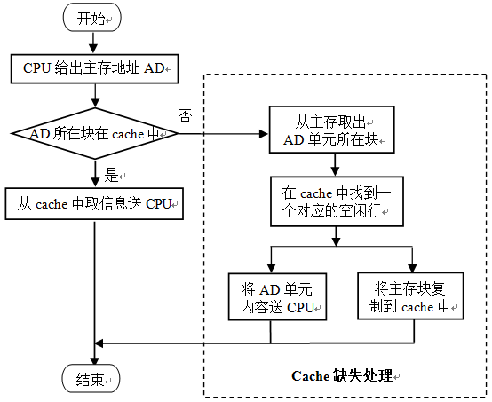
Cache 的操作过程
问题：什么情况下，CPU产生访存要求？
若被访问信息不在cache中，称为缺失或失靶(miss)
执行指令时！
若被访问信息在cache中，称为命中(hit)

Slide 36
Cache（高速缓存）的实现
问题：要实现Cache机制需要解决哪些问题？
如何分块？
主存块和Cache之间如何映射?
Cache已满时，怎么办？
写数据时怎样保证Cache和MM的一致性？
如何根据主存地址访问到cache中的数据？……
主存被分成若干大小相同的块，称为主存块(Block)，Cache也被分成相同大小的块，称为Cache行（line）或槽（Slot）。
问题：Cache对程序员(编译器)是否透明？为什么？
是透明的，程序员(编译器)在编写/生成高级或低级语言程序时无需了解Cache是否存在或如何设置，感觉不到cache的存在。
但是，对Cache深入了解有助于编写出高效的程序！

Slide 37
Cache映射(Cache Mapping)
什么是Cache的映射功能？
  把访问的局部主存区域取到Cache中时，该放到Cache的何处？
  Cache槽比主存块少，多个主存块映射到一个Cache槽中
如何进行映射？
  把主存空间划分成大小相等的主存块（Block）
  Cache中存放一个主存块的对应单位称为槽（Slot）或行（line）
  有书中也称之为块（Block）
  将主存块和Cache行按照以下三种方式进行映射
    直接(Direct)：每个主存块映射到Cache的固定行
    全相联(Full Associate)：每个主存块映射到Cache的任一行
    组相联(Set Associate)：每个主存块映射到Cache固定组中任一行

Slide 38
The Simplest Cache: Direct Mapped Cache
Direct Mapped Cache（直接映射Cache举例)
  把主存的每一块映射到一个固定的Cache行（槽）
  也称模映射(Module Mapping)
  映射关系为：
Cache行号=主存块号 mod Cache行数
举例：4=100 mod 16 （假定Cache共有16行）
(说明：主存第100块应映射到Cache的第4行中。)
块（行）都从0开始编号
特点：
  容易实现，命中时间短
  但不够灵活，Cache存储空间得不到充分利用，命中率低
  例如，需将主存第0块与第16块同时复制到Cache中时，由于它们都只能复制到Cache第0行，即使Cache其它行空闲，也有一个主存块不能写入Cache。这样就会产生频繁的 Cache装入。
SKIP

Slide 39
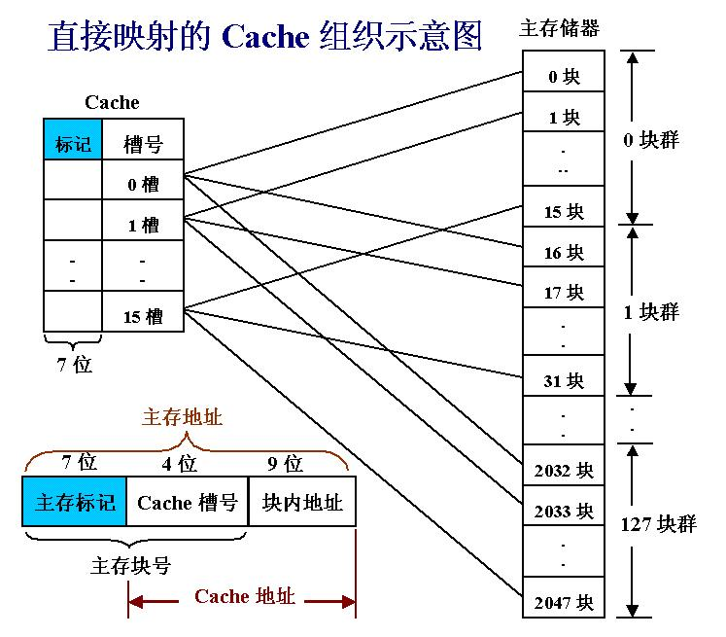
直接映射Cache组织示意图
假定数据在主存和Cache间的传送单位为512字。
Cache大小：2¹³字=8K字=16行 x 512字/ 行
主存大小：2²⁰字=1024K字=2048块 x 512字/ 块
0000001
0220CH
Cache标记(tag)指出对应行取自哪个主存块群
指出对应地址位于哪个块群
Cache索引
例：如何对0220CH单元进行访问？
0000 0010 0010 0000 1100B 是第1块群中的0001块（即第17块）中第12个单元！
Notes:
每个槽有个标志字段，用于指出该槽取自主存的哪个块群。主存共有128个块群。故标志位有7位。
每个块群中的16块与Cache的16个槽一一对应。
主存地址共20位：7位标志、4位槽号、9位字号。高7位标志表示该地址位于主存哪一个块群。
访存过程：
CPU给出20位主存地址，根据地址中间4位找到Cache相应的槽，然后取出该槽的标志，与地址中高7位进行比较。 若相等，则说明该主存单元所在的块在Cache中，再根据低9位字地址，从Cache的这一槽中取出字地址指出的那个单元送CPU；若不相等，则说明要访问的主存单元所在的那一块不在主存。此时将主存中该块调入Cache对应的槽中,并将该单元送CPU。

Slide 40
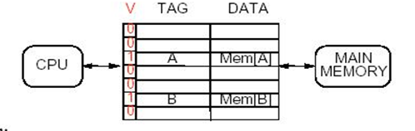
有效位（Valid Bit）
为何要用有效位来区分是否有效？
V为有效位，为1表示信息有效，为0表示信息无效
开机或复位时，使所有行的有效位V=0
某行被替换后使其V=1
某行装入新块时 使其V=1

Slide 41
64 KB Direct Mapped Cache with 16B Blocks
主存和Cache之间直接映射，块大小为16B。Cache的数据区容量为64KB，主存地址为32位，按字节编址。要求：说明主存地址如何划分和访存过程。
Memory Address
Byte
31
0
Hit
Tag
②
16
12
2
2
⑤
Byte offset
①
MUX
Index
Block offset
16
128
Word
V
tag
data
4K
lines
64KB÷16B=4K行
1
6
3
2
3
2
3
2
3
2
=
问题：Cache有多少行？容量多大？
Mux
③
3
2
④
Data
容量 4Kx(1+16)+64Kx8=580Kbits=72.5KB,
数据占64KB / 72.5KB = 88.3%
Notes:
Data cache uses 1 byte as the smallest unit but instruction cache uses 1 word as the smallest units
This is yet another example showing that the byte select is divided into block offset and byte offset. Different computer systems have different designing choice. Designing shown in this example is good for both Instruction cache and data cache.

Slide 42
如何计算Cache的容量？
Consider a cache with 64 Lines and a block size of 16 bytes.
What line number does byte address 1200 map to?
地址1200对应存放在第11行。因为： [1200/16=75] module 64 = 11
1200 = 1024+128+32+16 = 0…01 001011 0000 B
实现以下cache需要多少位容量？
Cache：直接映射 、16K行数据、块大小为1个字(4B)、32位主存地址
答：Cache的存储布局如下：
Cache共有16K x 4B= 64KB数据
14
2
1
32 –14 –2
32
所以，Cache的大小为：2¹⁴ ×(32 + (32-14-2)+1) = 2¹⁴×49 = 784 Kbits
若块大小为4个字呢？
2¹⁴ ×(4×32 + (32-14-2-2)+1) = 2¹⁴×143 = 2288 Kbits
若块大小为2^{m}个字呢？
2¹⁴ ×(2^{m}×32 + (32-14-2- m)+1)
BACK

Slide 43
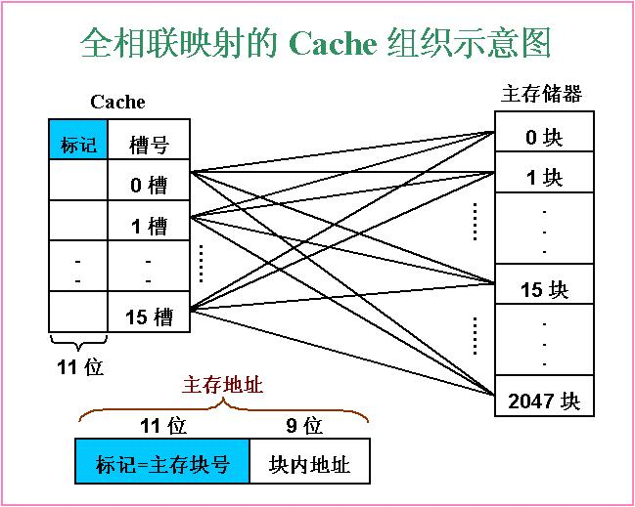
全相联映射Cache组织示意图
假定数据在主存和Cache间的传送单位为512字。
Cache大小：2¹³字=8K字=16行 x 512字/ 行
主存大小：2²⁰字=1024K字=2048块 x 512字/ 块
每个主存块可装到Cache任一行中。
Cache标记（tag）指出对应行取自哪个主存块
主存tag指出对应地址位于哪个主存块
0000 0001 111
如何对01E0CH单元进行访问？
0000 0001 1110 0000 1100B 是第15块中的第12个单元！
为何地址中没有cache索引字段？
因为可映射到任意一个cache行中！
Notes:
访存过程：
CPU给出一个20位主存地址，根据高11位的内容同时与Cache中各槽的标志位进行比较。
若能找到相等的槽，则说明要访问的单元在该槽中。再根据后9位字号找到相应的字取到CPU中。
若全都不相等，则说明要访问的单元不在Cache中。

Slide 44
举例：Fully Associative
Example: 32bits memory address, 32 B blocks. 比较器位数多长？
  we need N 27-bit comparators
31
4
0
Cache Tag (27 bits long)
Byte Select
问题：需要多少个比较器？
每行一个比较器！
Ex: 0x01
Cache Tag
V
Cache Data
=
B 31
:
B 1
B 0
=
B 63
:
B33
B 32
=
=
:
:
:
:
=

Slide 45
组相联映射（Set Associative）
组相联映射结合直接映射和全相联映射的特点
将Cache所有行分组，把主存块映射到Cache固定组的任一行中。也即：组间模映射、组内全映射。映射关系为：
Cache组号=主存块号 mod Cache组数
举例：假定Cache划分为：8K字=8组x2行/组x512字/行
4=100 mod 8
(主存第100块应映射到Cache的第4组的任意行中。)
特点：
  结合直接映射和全相联映射的优点。当Cache组数为1时，变为全相联映射；当每组只有一个槽时，变为直接映射。
  每组2或4行（称为2-路或4-路组相联）较常用。通常每组4行以上很少用。在较大容量的L2 Cahce和L3 Cahce中使用4-路以上。

Slide 46
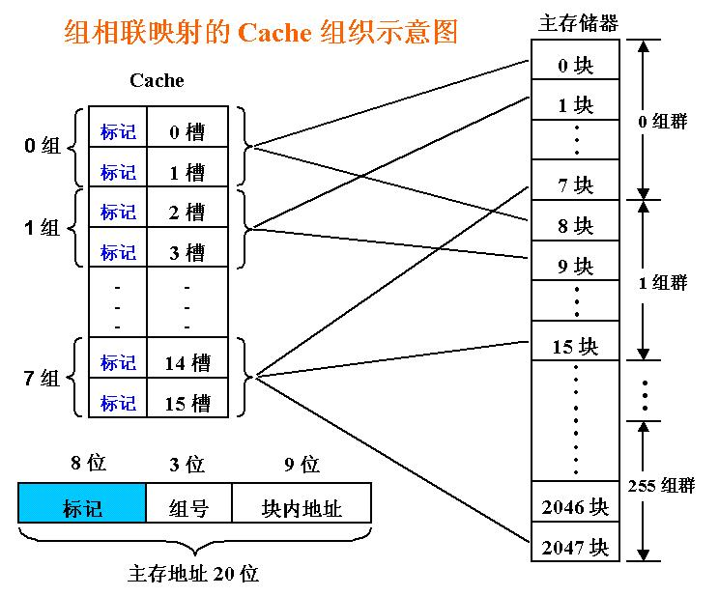
假定数据在主存和Cache间的传送单位为512字。
Cache大小：2¹³字=8K字=16行 x 512字/ 行
主存大小：2²⁰字=1024K字=2048块 x 512字/ 块
指出对应行取自哪个主存组群
指出对应地址位于哪个主存组群中
例：如何对0120CH单元进行访问？
0000 0001 0010 0000 1100B是第1组群中的001块（即第9块）中第12个单元。
所以，映射到第一组中。
Cache索引
将主存地址标记和对应Cache组中每个Cache标记进行比较！
Notes:
访存过程：
CPU给出一个20位主存地址，根据中间3位的内容找到对应的Cache组，再将前8位同时与该组中各槽的标志位进行比较。
若能找到相等的槽，则说明要访问的单元在该槽中。再根据后9位字号找到相应的字取到CPU中。
若全都不相等，则说明要访问的单元不在该组中。

Slide 47
命中率、缺失率、缺失损失
Hit: 要访问的信息在Cache中
  Hit Rate(命中率)：在Cache中的概率
  Hit Time (命中时间) ：在Cache中的访问时间
  Miss: 要找的信息不在Cache中
  Miss Rate (缺失率) = 1 - (Hit Rate)
  Miss Penalty (缺失损失)：访问一个主存块所花时间
Hit Time << Miss Penalty （Why?）
Notes:
A HIT is when the data the processor wants to access is found in the upper level (Blk X).
The fraction of the memory access that are HIT is defined as HIT rate.
HIT Time is the time to access the Upper Level where the data is found (X). It consists of:
(a) Time to access this level.
(b) AND the time to determine if this is a Hit or Miss.
If the data the processor wants cannot be found in the Upper level. Then we have a miss and we need to retrieve the data (Blk Y) from the lower level.
By definition (definition of Hit: Fraction), the miss rate is just 1 minus the hit rate.
This miss penalty also consists of two parts:
(a) The time it takes to replace a block (Blk Y to BlkX) in the upper level.
(b) And then the time it takes to deliver this new block to the processor.
It is very important that your Hit Time to be much much smaller than your miss penalty. Otherwise, there will be no reason to build a memory hierarchy.
+2 = 14 min. (X:54)

Slide 48
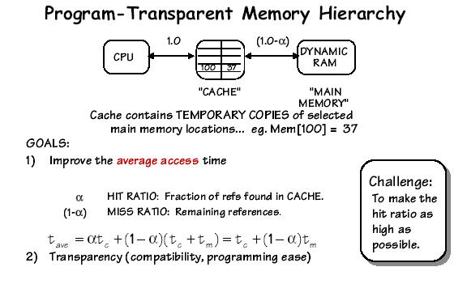
Average access time(平均访问时间)
要提高平均访问速度，必须提高命中率！
Cache对程序员来说是透明的，以方便编程！
Notes:
在主存-Cache存储体系中，所有的程序和数据都在主存中，Cache中只存放主存一部分程序块和数据的副本。

Slide 49
看看命中率对平均访问时间的影响
设H是命中率，则平均访问时间T = HT_{C}+ (1 - H)(T_{C}+ T_{M})
  = T_{C}+ (1 - H)T_{M}
例1. 若H=0.85, Tc=1ns, T_{M}=20ns，则T为多少？
  答： T = 4ns
例2. 若命中率H提高到0.95，则结果又如何？
  答： T = 2ns
例3. 若命中率为0.99呢？
  答: T = 1.2ns
访存速度与命中率的关系非常大！

Slide 50
高速缓存的缺失率和关联度
三种映射方式
  直接映射：唯一映射（只有一个可能的位置）
  全相联映射：任意映射（每个位置都可能）
  N-路组相联映射：N-路映射（有N个可能的位置）
什么叫关联度？
  一个主存块映射到Cache中时，可能存放的位置个数
    直接映射关联度？
    全相联映射关联度？
    N-路组相联映射关联度？
关联度和miss rate有什么关系呢？
  直观上，你的结论是什么？（ Cache大小和块大小一定时 ）
    缺失率：直接映射最高，全相联映射最低
关联度最低，为1
    关联度最高，为Cache行数
关联度居中，为N

Slide 51
替换(Replacement)算法
问题举例：
  组相联映射时，假定第0组的两行分别被主存第0和8块占满，此时若需调入主存第16块，根据映射关系，它只能放到Cache第0组，因此，第0组中必须调出一块，那么调出哪一块呢？
  这就是淘汰策略问题，也称替换算法。
常用替换算法有：
  先进先出FIFO （first-in-first-out）
  最近最少用LRU （ least-recently used）
  最不经常用LFU （ least-frequently used）
  随机替换算法（Random）
  等等
SKIP
这里的替换策略和后面的虚拟存储器所用的替换策略类似，将是以后操作系统课程的重要内容，本课程只做简单介绍。有兴趣的同学可以自学。

Slide 52
假定第0组的两行分别被主存第0和8块占满，此时若需调入主存第16块
该怎么办？
第0组中必须调出一块，那么，调出哪一块呢？
Notes:
访存过程：
CPU给出一个20位主存地址，根据中间3位的内容找到对应的Cache组，再将前8位同时与该组中各槽的标志位进行比较。
若能找到相等的槽，则说明要访问的单元在该槽中。再根据后9位字号找到相应的字取到CPU中。
若全都不相等，则说明要访问的单元不在该组中。

Slide 53
替换算法-先进先出（FIFO）
总是把最先进入的那一块淘汰掉。
  例：假定主存中的5块{1,2,3,4,5}同时映射到Cache同一组中，对于同一地址流，考察3行/组。
注：通常一组中含有2^{k}行，这里3行/组主要为了简化问题而假设
1 2 3 4 1 2 5 1 2 3 4 5
3行/组
1*
1*
1*
4
4
4*
5
5
5
5
5*
5*
2
2
2*
1
1
1*
1*
1*
3
3
3
3
3
3*
2
2
2
2
2*
4
4
√ √ √

Slide 54
替换算法-最近最少用(LRU)
总是把最近最少用的那一块淘汰掉。
  例：假定主存中的5块{1,2,3,4,5}同时映射到Cache同一组中，对于同一地址流，考察3行/组的情况。
1 2 3 4 1 2 5 1 2 3 4 5
1
2
3
4
1
2
5
1
2
3
4
5
1
2
3
4
1
2
5
1
2
3
4
1
2
3
4
1
2
5
1
2
3
3行/组
√ √
Notes:
把最近使用的放在最前面，最少使用的放在最后面

Slide 55
替换算法-最近最少用
当分块局部化范围(即：某段时间集中访问的存储区)超过了Cache存储容量时，命中率变得很低。极端情况下，假设地址流是1,2,3,4,1 2,3,4,1,……，而Cache每组只有3行，那么，不管是FIFO，还是LRU算法，其命中率都为0。这种现象称为颠簸(Thrashing / PingPong)。
LRU具体实现时，并不是通过移动块来实现的，而是通过给每个cache行设定一个计数器，根据计数值来记录这些主存块的使用情况。这个计数值称为LRU位。

Slide 56
写策略（Cache一致性问题）
为何要保持在Cache和主存中数据的一致？
  因为Cache中的内容是主存块副本，当对Cache中的内容进行更新时，就存在Cache和主存如何保持一致的问题。
  以下情况也会出现“Cache一致性问题”
    当多个设备都允许访问主存时
    例如：I/O设备可直接读写内存时，如果Cache中的内容被修改，则I/O设备读出的对应主存单元的内容无效；若I/O设备修改了主存单元的内容，则Cache中对应的内容无效。
    当多个CPU都带有各自的Cache而共享主存时
    某个CPU修改了自身Cache中的内容，则对应的主存单元和其他CPU中对应的内容都变为无效。
写操作有两种情况
  写命中（Write Hit）：要写的单元已经在Cache中
  写不命中（Write Miss）：要写的单元不在Cache中

Slide 57
写策略（Cache一致性问题）
处理Cache读比Cache写更容易，故指令Cache比数据Cache容易设计
对于写命中，有两种处理方式
  Write Through (通过式写、写直达、直写)
    同时写Cache和主存单元
    What!!! How can this be? Memory is too slow(>100Cycles)?
      10%的存储指令使CPI增加到：1.0+100x10%=11
    使用写缓冲（Write Buffer）
  Write Back (一次性写、写回、回写)
    只写cache不写主存，缺失时一次写回，每行有个修改位（“dirty bit-脏位”），大大降低主存带宽需求，控制可能很复杂
对于写不命中，有两种处理方式
  Write Allocate (写分配)
    将主存块装入Cache，然后更新相应单元
    试图利用空间局部性，但每次都要从主存读一个块
  Not Write Allocate (非写分配)
    直接写主存单元，不把主存块装入到Cache

Slide 58
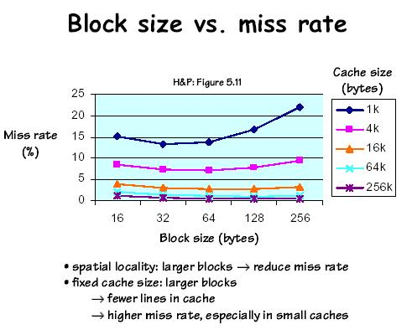
Cache大小、Block大小和缺失率的关系
Cache性能由缺失率确定
而缺失率与Cache大小、Block大小等有关
Cache大小：Cache越大，Miss率越低，但成本越高！
Block大小：Block大小与Cache大小有关，且不能太大，也不能太小！

Slide 59
系统中的Cache数目
刚引入Cache时只有一个Cache。近年来多Cache系统成为主流
多Cache系统中，需考虑两个方面：
  [1] 单级/多级？
  外部(Off-chip)Cache:不做在CPU内而是独立设置一个Cache
  片内(On-chip)Cache: 将Cache和CPU作在一个芯片上
  单级Cache：只用一个片内Cache
  多级Cache：同时使用L1 Cache和L2 Cache，甚至有L3 Cache，L1 Cache更靠近CPU，其速度比L2快，其容量比L2小
  [2] 联合/分立？
  分立：指数据和指令分开存放在各自的数据和指令Cache中
  一般L1 Cache都是分立Cache，为什么？
  L1 Cache的命中时间比命中率更重要！为什么？
  联合：指数据和指令都放在一个Cache中
  一般L2 Cache都是联合Cache，为什么？
  L2 Cache的命中率比命中时间更重要！为什么？
因为缺失时需从主存取数，并要送L1和L2cache，损失大！

Slide 60
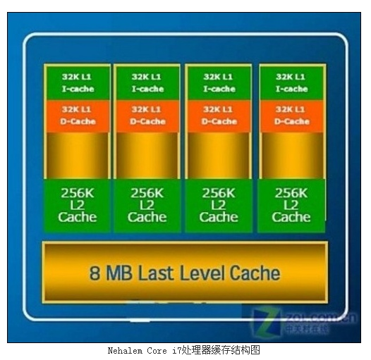
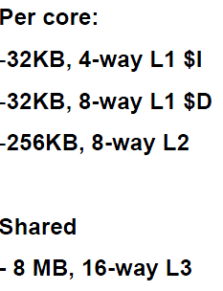
多核处理器中的多级Cache

Slide 61
Cache和程序性能
程序的性能指执行程序所用的时间
程序执行所用时间与程序执行时访问指令和数据所用的时间有很大关系，而指令和数据的访问时间与cache命中率、命中时间和缺失损失有关
对于给定的计算机系统而言，命中时间和缺失损失是确定的，因此，指令和数据的访存时间主要由cache命中率决定
cache命中率主要由程序的空间局部性和时间局部性决定。因此，为了提高程序的性能，程序员须编写出具有良好访问局部性的程序
考虑程序的访问局部性通常在数据的访问局部性上下工夫
数据的访问局部性主要是指数组、结构等类型数据访问时的局部性，这些数据结构的数据元素访问通常是通过循环语句进行的，所以，如何合理地处理循环对于数据访问局部性来说是非常重要的。

Slide 62
层次结构存储系统
分以下六个部分介绍
  第一讲：存储器概述
  第二讲：磁盘存储器
  第三讲：高速缓冲存储器(cache)
    程序访问的局部性、cache的基本工作原理
    cache行和主存块之间的映射方式
    cache和程序性能
  第四讲：虚拟存储器（Virtual Memory）
    虚拟地址空间、虚拟存储器的实现

Slide 63
早期分页方式的概念
早期：程序员自己管理主存，通过分解程序并覆盖主存的方式执行程序
1961年，英国曼切斯特研究人员提出一种自动执行overlay的方式。
动机：把程序员从大量繁琐的存储管理工作中解放出来，使得程序员编程时不用管主存容量的大小。
基本思想：把地址空间和主存容量的概念区分开来。程序员在地址空间里编写程序，而程序则在真正的内存中运行。由一个专门的机制实现地址空间和实际主存之间的映射。
举例说明：
  例如，当时的一种典型计算机，其指令中给出的主存地址为16位，而主存容量只有4K字，则指令可寻址范围是多少？
  地址空间为0、1、2…、65535组成的地址集合，即地址空间大小为2¹⁶。程序员编写程序的空间（地址空间，可寻址空间）比执行程序的空间（主存容量）大得多，怎么自动执行程序呢？

Slide 64
早期分页方式的实现
执行到4096~8191之间的程序段时，自动做：
把当前主存内容保存到磁盘上；
在盘上找到4096~8191之间的程序段并读入主存
改变地址映射（仅改映射区间号（页号））
程序继续运行
地址空间
8192
后来把区间称为页(page)，主存中存放页的区域称为页框(page frame)。
早期主存只有一个页框！
4K主存
4096
4095
0
0
  将地址空间划分成4K大小的区间，装入内存的总是其中的一个区间
  执行到某个区间时，把该区间的地址自动映射到0~4095之间，例如：
    4096→0, 4097 →1, ……, 8191 →4095
  程序员在0~65535范围内写程序，完全不用管在多大的主存空间上执行，所以，这种方式对程序员来说，是透明的！
  可寻址的地址空间是一种虚拟内存！

Slide 65
分页（Paging）
基本思想：
  内存被分成固定长且比较小的存储块（页框、实页、物理页）
  每个进程也被划分成固定长的程序块（页、虚页、逻辑页）
  程序块可装到存储器中可用的存储块中
  无需用连续页框来存放一个进程
  操作系统为每个进程生成一个页表
  通过页表(page table)实现逻辑地址向物理地址转换（Address Mapping ）
逻辑地址（Logical Address）：
  程序中指令所用地址(进程所在地址空间)，也称为虚拟地址（Virtual Address，简称VA）
物理地址（Physical Address，简称PA）：
  存放指令或数据的实际内存地址，也称为实地址、主存地址。

Slide 66
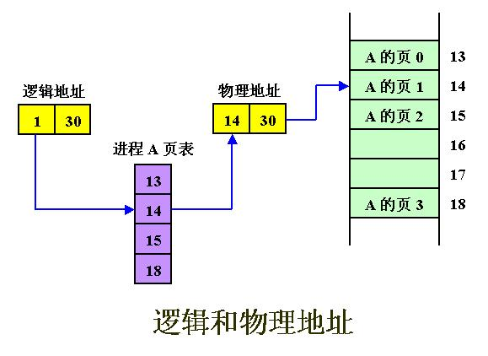
分页（Paging）
问题：是否需要将一个进程的全部都装入内存？
根据程序访问局部性可知：可把当前活跃的页面调入主存，其余留在磁盘上！
0
采用 “按需调页 Demand Paging”方式分配主存！这就是虚拟存储管理概念
1
2
页表描述了虚拟页和物理页框之间的映射关系！
3
主存
优点：浪费的空间最多是最后一页的部分！

Slide 67
虚拟存储系统的基本概念
虚拟存储技术的引入用来解决一对矛盾
  一方面，由于技术和成本等原因，主存容量受到限制
  另一方面，系统程序和应用程序要求主存容量越来越大
虚拟存储技术的实质
  程序员在比实际主存空间大得多的逻辑地址空间中编写程序
  程序执行时，把当前需要的程序段和相应的数据块调入主存，其他暂不用的部分存放在磁盘上
  指令执行时，通过硬件将逻辑地址（也称虚拟地址或虚地址）转化为物理地址（也称主存地址或实地址）
  在发生程序或数据访问失效(缺页)时，由操作系统进行主存和磁盘之间的信息交换
虚拟存储器机制由硬件与操作系统共同协作实现，涉及到操作系统中的许多概念，如进程、进程的上下文切换、存储器分配、虚拟地址空间、缺页处理等。
SKIP

Slide 68
虚拟存储技术的实质
通过页表建立虚拟空间和物理空间之间的映射!
虚拟(逻辑)空间
虚拟(逻辑)空间
页表1
主存物理空间
操作系统程序
页表k
用户程序k片段
用户程序1片段
仅装入当前所需的代码和数据
用户程序2片段
用户程序k
存储全部
发生缺页时，调入新页
用户程序1
磁盘物理空间
用户程序1
用户程序k
编程空间
编程空间
用户程序2
BACK

Slide 69
虚拟地址空间
Kernel virtual memory
0xC00000000
User stack
(created at runtime)
Linux在X86上的虚拟地址空间
（其他Unix系统的设计类此）
  内核空间（Kernel）
  用户栈（User Stack）
  共享库（Shared Libraries）
  堆（heap）
  可读写数据（Read/Write Data）
  只读数据（Read-only Data）
  代码（Code）
%esp
(栈顶)
Memory-mapped region
for shared libraries
brk
Run-time heap
(created by malloc)
可执行文件相关内容“复制”到代码段和数据段
Read/write segment
(.data, .bss)
问题：加载时是否真正从磁盘调入信息到主存？
Read-only segment
(.init, .text, .rodata)
实际上不会从磁盘调入，只是将虚拟页和磁盘上的数据/代码建立对应关系，称为“映射”。
0x08048000
Unused
0

Slide 70
虚拟存储器管理
实现虚拟存储器管理，需考虑：
  块大小（在虚拟存储器中“块”被称为“页 / Page”）应多大？
  主存与辅存的空间如何分区管理?
  程序块 / 存储块之间如何映像?
  逻辑地址和物理地址如何转换，转换速度如何提高?
  主存与辅存之间如何进行替换（与Cache所用策略相似）?
  页表如何实现，页表项中要记录哪些信息?
  如何加快访问页表的速度?
  如果要找的内容不在主存，怎么办?
  如何保护进程各自的存储区不被其他进程访问?
  有三种虚拟存储器实现方式：
  分页式、分段式、段页式
这些问题是由硬件和OS共同协调解决的！

Slide 71
存储器的层次结构
典型存取时间
内部存储器
典型容量
寄存器
1ns(0.5~1cycles)
<1KB
2ns(1~3cycles)
cache
1MB
10ns(10~100cycles)
主存(RAM和ROM)
256MB~1GB
10ms(10⁷~10⁸cycles)
外存储器（硬盘、光盘）
40GB~200GB
10s(脱机)
后备存储器（磁带库、光盘库）
10TB~100TB
外部存储器
列出的时间和容量会随时间变化，但数量级相对关系不变。

Slide 72
“主存--磁盘”层次
与“Cache--主存”层次相比：
页大小（2KB~64KB）比Cache中的Block大得多！ Why？
采用全相联映射！Why?
因为缺页的开销比Cache缺失开销大的多！缺页时需要访问磁盘（约几百万个时钟周期），而cache缺失时，访问主存仅需几十到几百个时钟周期！因此，页命中率比cache命中率更重要！“大页面”和“全相联”可提高页命中率。
通过软件来处理“缺页”！Why?
缺页时需要访问磁盘（约几百万个时钟周期），慢！不能用硬件实现。
采用Write Back写策略！ Why?
避免频繁的慢速磁盘访问操作。
地址转换用硬件实现！Why?
加快指令执行

Slide 73
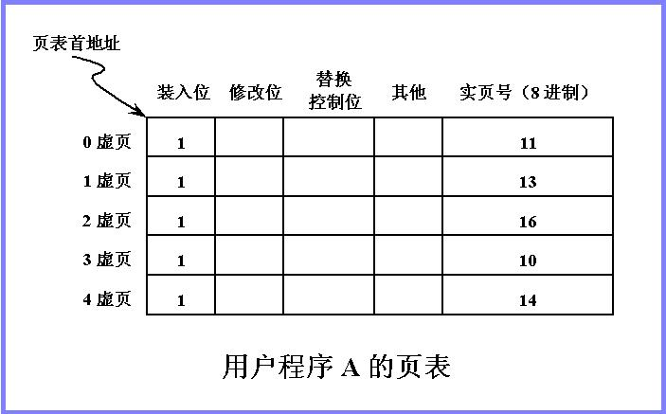
页表结构
页表首址记录在页表基址寄存器中
每个进程有一个页表，其中有装入位、修改（Dirt）位、替换控制位、访问权限位、禁止缓存位、实页号。
一个页表的项数由什么决定？
每个进程的页表大小一样吗？
理论上由虚拟地址空间大小决定。
各进程有相同虚拟空间，故理论上一样。实际大小看具体实现方式，如“空洞”页面如何处理等

Slide 74
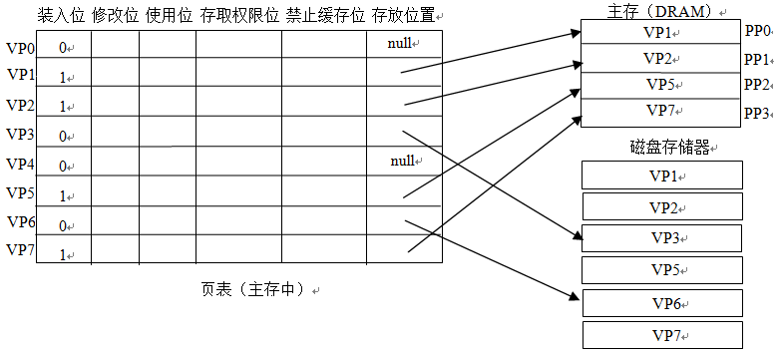
主存中的页表示例
SKIP
未分配页：进程的虚拟地址空间中“空洞”对应的页（如VP0、VP4）
已分配的缓存页：有内容对应的已装入主存的页（如VP1、VP2、VP5等）
已分配的未缓存页：有内容对应但未装入主存的页（如VP3、VP6）
Notes:
P.A. =PA=Physical Address
VA=Virtual Address
V = Valid bit to indicate if the page is inside in memory.
Disp = displacement or page offset
Page number in VA is a virtual page number. Frame number in PA is also called physical page number.

Slide 75
可执行文件的存储器映像
程序(段)头表描述如何映射
内核虚存区
1GB
0xC00000000
00000
ELF 头
用户栈（User stack）
动态生成
程序（段）头表
%esp
(栈顶)
.init 节
空洞 页面
共享库区域
.text 节
004d3
.rodata 节
BACK
00f0c
.data 节
堆（heap）
(由malloc动态生成)
brk
01014
.bss 节
0101c
.symtab 节
读写数据段
(.data, .bss)
从可执行文件装入
.debug 节
0x08049000
只读代码段
(.init, .text, .rodata)
.line 节
0x08048000
.strtab 节
未使用
0

Slide 76
逻辑地址转换为物理地址的过程
disp为页内偏移量
10
VA
page no.
disp
当V=0时，发生缺页
当读写操作不符合存取权限（Access Right）时，发生保护违例
PF#为对应的物理页号（页框号或实页号）
页表索引
Page Table
访问越权
页表基址寄存器
Access
Rights
V
PF#
页表位于主存
frame no.
disp
PA
Notes:
P.A. =PA=Physical Address
VA=Virtual Address
V = Valid bit to indicate if the page is inside in memory.
Disp = displacement or page offset
Page number in VA is a virtual page number. Frame number in PA is also called physical page number.

Slide 77
信息访问中可能出现的异常情况
可能有两种异常情况：
1）缺页（ page fault）
产生条件：当Valid（有效位 / 装入位）为 0 时
相应处理：从磁盘读到内存，若内存没有空间，则还要从内存选择一页替换到磁盘上，替换算法类似于Cache，采用回写法，淘汰时，根据“dirty”位确定是否要写磁盘
当前指令执行被阻塞，当前进程被挂起，处理结束回到原指令继续执行
2）保护违例（ protection_violation_fault ）或访问违例
产生条件： 当Access Rights (存取权限)与所指定的具体操作不相符时
相应处理：在屏幕上显示“内存保护错”或“访问违例”信息
当前指令的执行被阻塞，当前进程被终止
Access Rights (存取权限)可能的取值有哪些？
R = Read-only, R/W = read/write, X = execute only

Slide 78

回顾：用“系统思维”分析问题
int sum(int a[ ], unsigned len)
{
int i，sum = 0;
for (i = 0; i <= len–1; i++)
sum += a[i];
return sum;
}
当参数len为0时，返回值应该是0，但是在机器上执行时，却发生访存异常。但当len为int型时则正常Why?
访问违例
Linux下显示为“Segment fault”

Slide 79
Kernel virtual memory
0xC00000000
&a[0] → %ebx
i → %eax
用户进程
User stack
(created at runtime)
a[0]
%esp
(栈顶)
OS页故障处理程序
… …
movl (%ebx,%eax,4)…
… …
页故障
Memory-mapped region
for shared libraries
访问
越权
a[i]：(%ebx,%eax,4)
LA=0xC0000005
发SIGSEGV信号给用户进程
brk
Run-time heap
(created by malloc)
Read/write segment
(.data, .bss)
Read-only segment
(.init, .text, .rodata)
0x08048000
Unused
0

Slide 80
TLBs --- Making Address Translation Fast
把经常要查的页表项放到Cache中，这种在Cache中的页表项组成的页表称为Translation Lookaside Buffer or TLB（快表）
TLB中的页表项：tag+主存页表项
Virtual Address Physical Address Dirty Ref Valid Access
(tag)
对应物理页框号
CPU访存时，地址中虚页号被分成tag+index，tag用于和页表项中的tag比较，index用于定位需要比较的表项
TLB全相联时，没有index，只有Tag，虚页号需与每个Tag比较；TLB组相联时，则虚页号高位为Tag，低位为index，用作组索引。

Slide 81
TLBs --- Making Address Translation Fast
这里的TLB采用何映射方式？
全相联！VP#需和每个tag比较
virtual page #
tag
TLB
page frame #
valid
先由虚页号到TLB中找
如何找？
1
Physical memory
1
1
1
0
1
若TLB中的V=0 或Tag≠VA,则到页表中找
页表
1
Disk storage
1
1
1
若页表中的V=0，则缺页，到磁盘中找
0
1
1
0
1
主存页表中需要Tag吗？为什么？
1
0
1
问题：引入TLB的目的是什么？
减少到内存查页表的次数！

Slide 82
Translation Look-Aside Buffers
CPU
PA
Main
Memory
VA
hit1
Cache
miss3
TLB
CU
miss1
hit3
页表
miss2
hit2
Miss1:
TLB缺失
Miss2:
缺页
Miss3:
PA 在主存中，但不在Cache中
Page fault
1/2 t
t
20 t
TLB冲刷指令和Cache冲刷指令都是操作系统使用的特权指令

Slide 83
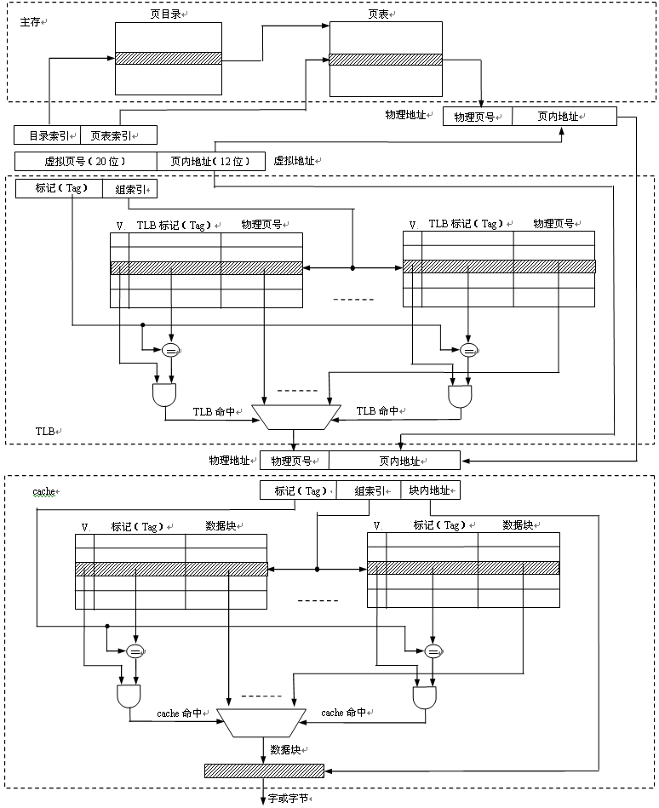
虚拟地址
物理地址
TLB
页表
缺页
处理
命中
cache
缺失
主存

Slide 84
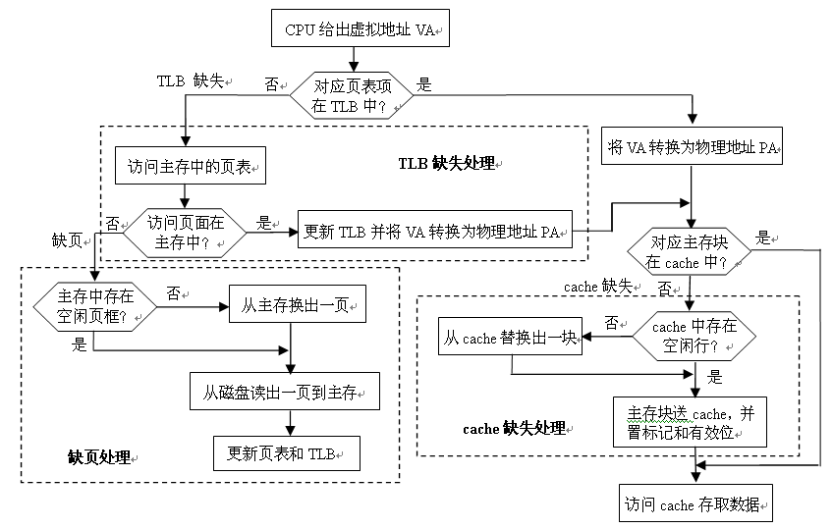
CPU访存过程
TLB缺失可由硬件也可由OS处理
Cache缺失由硬件处理
缺页由OS处理（缺页异常）

Slide 85
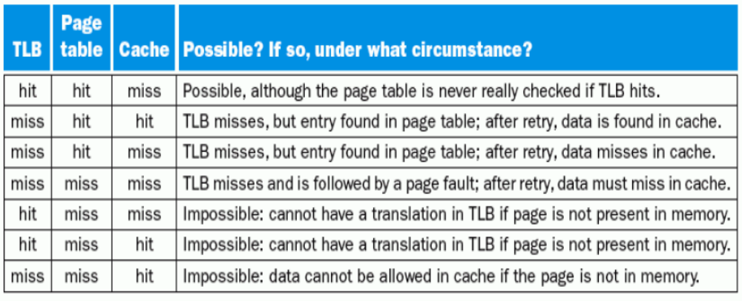
举例：三种不同缺失的组合
可能，TLB命中则页表一定命中，但实际上不会查页表
可能，TLB缺失但页表命中，信息在主存，就可能在Cache
可能，TLB缺失但页表命中，信息在主存，但可能不在Cache
可能，TLB缺失页表缺失，信息不在主存，一定也不在Cache
不可能，页表缺失，信息不在主存，TLB中一定没有该页表项
同上
不可能，页表缺失，信息不在主存，Cache中一定也无该信息
最好的情况是hit、hit、hit，此时，访问主存几次？
不需要访问主存！
以上组合中，最好的情况是？
hit、hit、miss和miss、hit、hit
访存1次
以上组合中，最坏的情况是？
miss、miss、miss
需访问磁盘、并访存至少2次
介于最坏和最好之间的是？
miss、hit、miss
不需访问磁盘、但访存至少2次

Slide 86
缩写的含义
基本参数（按字节编址）
  N = 2^{n} : 虚拟地址空间大小
  M = 2^{m} : 物理地址空间大小
  P = 2^{p} : 页大小
虚拟地址 (VA)中的各字段
  TLBI: TLB index（TLB索引）
  TLBT: TLB tag（TLB标记）
  VPO: Virtual page offset （页内偏移地址）
  VPN: Virtual page number （虚拟页号）
物理地址(PA)中的各字段
  PPO: Physical page offset (页内偏移地址)
  PPN: Physical page number（物理页号）
  CO: Byte offset within cache line（块内偏移地址）
  CI: Cache index（cache索引）
  CT: Cache tag（cache标记）

Slide 87
一个简化的存储系统举例
假定以下参数，则虚拟地址和物理地址如何划分？共多少页表项？
  14-bit virtual addresses（虚拟地址14位）
  12-bit physical address（物理地址12位）
  Page size = 64 bytes（页大小64B）
页表项数应为：2¹⁴⁻⁶=256
13
12
11
10
9
8
7
6
5
4
3
2
1
0
VPN
VPO
Virtual Page Number
Virtual Page Offset
11
10
9
8
7
6
5
4
3
2
1
0
PPN
PPO
Physical Page Number
Physical Page Offset

Slide 88
一个简化的存储系统举例（续）
VPN
PPN
Valid
VPN
PPN
Valid
假定部分页表项内容（十六进制表示）如右：
000
28
1
028
13
1
001
–
0
029
17
1
002
33
1
02A
09
1
003
02
1
02B
–
0
假定TLB如下：16 个TLB项，4路组相联，则TLBT和TLBI各占几位？
004
–
0
02C
–
0
005
16
1
02D
2D
1
006
–
0
02E
11
1
007
–
0
02F
0D
1
TLBT
TLBI
13
12
11
10
9
8
7
6
5
4
3
2
1
0
VPN
VPO
Set
Tag
PPN
Valid
Tag
PPN
Valid
Tag
PPN
Valid
Tag
PPN
Valid
0
03
–
0
09
0D
1
00
–
0
07
02
1
1
03
2D
1
02
–
0
04
–
0
0A
–
0
2
02
–
0
08
–
0
06
–
0
03
–
0
3
07
–
0
03
0D
1
0A
34
1
02
–
0

Slide 89
一个简化的存储系统举例（续）
假定Cache的参数和内容（十六进制）如下：16 行，主存块大小为4B，直接映射，则主存地址如何划分？
CT
CI
CO
11
10
9
8
7
6
5
4
3
2
1
0
PPN
PPO
Idx
Tag
V
B0
B1
B2
B3
Idx
Tag
V
B0
B1
B2
B3
0
19
1
99
11
23
11
8
24
1
3A
00
51
89
1
15
0
–
–
–
–
9
2D
0
–
–
–
–
2
1B
1
00
02
04
08
A
2D
1
93
15
DA
3B
3
36
0
–
–
–
–
B
0B
0
–
–
–
–
4
32
1
43
6D
8F
09
C
12
0
–
–
–
–
5
0D
1
36
72
F0
1D
D
16
1
04
96
34
15
6
31
0
–
–
–
–
E
13
1
83
77
1B
D3
7
16
1
11
C2
DF
03
F
14
0
–
–
–
–

Slide 90
一个简化的存储系统举例（续）
假设该存储系统所在计算机采用小端方式， CPU执行某指令过程中要求访问一个16位数据，给出的逻辑地址为0x03D4，说明访存过程。
  VPN ___ TLBI ___ TLBT ____ TLB Hit? __ Page Fault? __ PPN: ____
物理地址为
  CO ___ CI___ CT ____ cache Hit? __ 数据: ____
TLBT
TLBI
13
12
11
10
9
8
7
6
5
4
3
2
1
0
0
0
0
0
1
1
1
1
0
1
0
1
0
0
VPN
VPO
0x0F
0x3
0x03
N
0x0D
Y
问题：逻辑地址为0x0A7A、0x0507时的访存过程如何？
TLB缺失/cache缺失、TLB缺失/缺页
CT
CI
CO
11
10
9
8
7
6
5
4
3
2
1
0
0
0
1
1
0
1
0
1
0
1
0
0
PPN
PPO
0
0x5
0x0D
Y
0x7236

Slide 91
分段式虚拟存储器
分段系统的实现
  程序员或OS将程序模块或数据模块分配给不同的主存段，一个大程序有多个代码段和多个数据段构成，是按照程序的逻辑结构划分而成的多个相对独立的部分。
  （例如，代码段、只读数据段、可读写数据段等）
  段通常带有段名或基地址，便于编写程序、编译器优化和操作系统调度管理
  分段系统将主存空间按实际程序中的段来划分，每个段在主存中的位置记录在段表中，并附以“段长”项
  段表由段表项组成，段表本身也是主存中的一个可再定位段

Slide 92
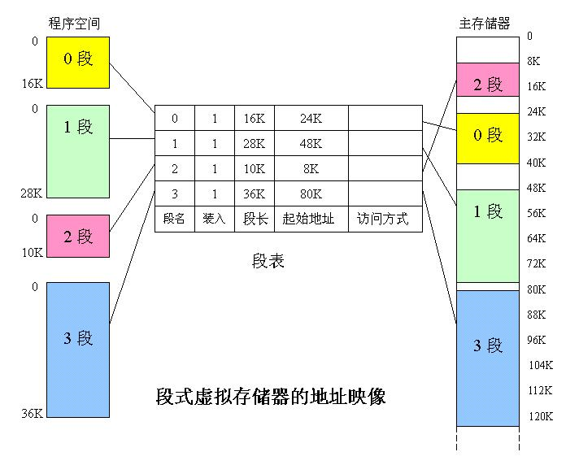
段式虚拟存储器的地址映像
物理地址=段起始地址+段内偏移
段表由段表项组成
Faults (异常情况)：
缺段（段不存在）：装入位= 0
地址出界： 偏移量超出最大段长
保护违例：访问操作与访问方式不匹配

Slide 93
段页式存储器
段页式系统基本思想
  段、页式结合：
    程序的虚拟地址空间按模块分段、段内再分页，进入主存仍以页为基本单位
  逻辑地址由段地址、页地址和偏移量三个字段构成
  用段表和页表（每段一个）进行两级定位管理
  根据段地址到段表中查阅与该段相应的页表首地址，转向页表，然后根据页地址从页表中查到该页在主存中的页框地址，由此再访问到页内某数据

Slide 94
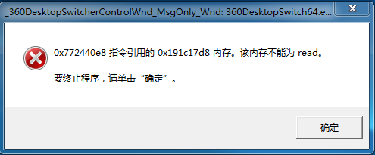
内存访问时的异常信息

Slide 95
存储保护的基本概念
什么是存储保护？
  为避免多道程序相互干扰，防止某程序出错而破坏其他程序的正确性或不合法地访问其他程序或数据区，应对每个程序进行存储保护
操作系统程序和用户程序都需要保护
以下情况发生存储保护错
  地址越界（转换得到的物理地址不属于可访问范围）
  访问越权（访问操作与所拥有的访问权限不符）
    页表中设定访问（存取）权限
访问属性的设定
  数据段可指定R/W或RO；程序段可指定R/E或RO
最基本的保护措施：
规定各道程序只能访问属于自己所在的存储区和共享区
  对于属自己存储区的信息：可读可写，只读/只可执行
  对共享区或已获授权的其他用户信息：可读不可写
  对未获授权的信息（如OS内核、页表等）：不可访问

Slide 96
存储保护的硬件支持
为了对操作系统的存储保护提供支持，硬件必须具有以下三种基本功能：
  支持至少两种运行模式：
    管理模式(Supervisor Mode)
    执行系统程序（内核）时处理器所处的模式称为管理模式(Supervisor Mode)，或称管理程序状态，简称管态、管理态、核心态、内核态
    用户模式(User Mode)
    CPU执行非操作系统的用户程序时，处理器所处的模式就是用户模式，或称用户状态、目标程序状态，简称为目态或用户态
  使一部分CPU状态只能由内核程序读写而不能由用户程序读写：这部分状态包括：User/Supervisor模式位、页表首地址、TLB等。OS内核可以用特殊的指令（一般称为管态指令或特权指令）来读写这些状态
  提供让CPU在管理模式（内核态）和用户模式（用户态）相互转换的机制：“异常”和“陷阱”（系统调用）使CPU从用户态转到内核态；异常处理中的“返回”指令使CPU从内核态态转到用户态
通过上述三个功能并把页表保存在OS的地址空间，OS就可以更新页表，并防止用户程序改变页表，确保用户程序只能访问由OS分配给的存储空间

Slide 97
本章小结
分以下六个部分介绍
  第一讲：存储器概述
  第二讲：磁盘存储器
  第三讲：高速缓冲存储器(cache)
    程序访问的局部性、cache的基本工作原理
    cache行和主存块之间的映射方式
    cache和程序性能
  第四讲：虚拟存储器（Virtual Memory）
    虚拟地址空间、虚拟存储器的实现

Slide 98
磁盘驱动器
磁道
主轴
假定有5片、1000个同心圆，每个圆分2000个扇区
移动臂
硬盘片
磁盘空间划分为1000个柱面、每柱面10个磁头，每个磁头形成一个磁道，每个磁道2000个扇区，每扇区512B
柱面
磁头
接口插座
控制电路
10
4
11
磁盘数据地址：
柱面号
磁头号
扇区号

Slide 99
直接映射Cache组织示意图
主存地址空间划分为128块群、每块群划分为16块，每块512个字
Notes:
每个槽有个标志字段，用于指出该槽取自主存的哪个块群。主存共有128个块群。故标志位有7位。
每个块群中的16块与Cache的16个槽一一对应。
主存地址共20位：7位标志、4位槽号、9位字号。高7位标志表示该地址位于主存哪一个块群。
访存过程：
CPU给出20位主存地址，根据地址中间4位找到Cache相应的槽，然后取出该槽的标志，与地址中高7位进行比较。 若相等，则说明该主存单元所在的块在Cache中，再根据低9位字地址，从Cache的这一槽中取出字地址指出的那个单元送CPU；若不相等，则说明要访问的主存单元所在的那一块不在主存。此时将主存中该块调入Cache对应的槽中,并将该单元送CPU。

Slide 100
全相联映射Cache组织示意图
主存地址空间划分为2048块，每块512个字
Notes:
访存过程：
CPU给出一个20位主存地址，根据高11位的内容同时与Cache中各槽的标志位进行比较。
若能找到相等的槽，则说明要访问的单元在该槽中。再根据后9位字号找到相应的字取到CPU中。
若全都不相等，则说明要访问的单元不在Cache中。

Slide 101
组相联映射Cache组织示意图
主存地址空间划分为128块群、每块群划分为12块，每块512个字
Notes:
访存过程：
CPU给出一个20位主存地址，根据中间3位的内容找到对应的Cache组，再将前8位同时与该组中各槽的标志位进行比较。
若能找到相等的槽，则说明要访问的单元在该槽中。再根据后9位字号找到相应的字取到CPU中。
若全都不相等，则说明要访问的单元不在该组中。

Slide 102
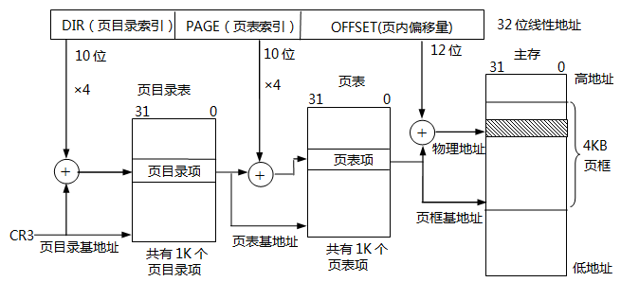
线性地址向物理地址转换
线性地址空间划分：4GB=1K个子空间 * 1K个页面/子空间 * 4KB/页

